Slide 1

Ādažu novada sociālais dienests
Attīstības plāns 2025.–2029.
Ādažu novada sociālais dienests 2025

Slide 2
Attīstības plāns izstrādāts sasaistē ar Ādažu novada pašvaldības plānošanas dokumentiem - Ādažu novada Ilgtspējīgas attīstības stratēģiju 2013.–2037. gadam un Attīstības programmu 2021.–2027. gadam.
Attīstības plāns paredzēts kā instruments koordinētai un mērķtiecīgai sociālā darba attīstībai Ādažu novada pašvaldībā, ar mērķi veicināt iedzīvotāju labklājību un dzīves kvalitāti.
Attīstības plāns:
raksturo un analizē esošo situāciju sociālās palīdzības un pakalpojumu jomā
nosaka attīstības vīziju un definē attīstības mērķus
nosaka attīstības prioritātes, rīcības virzienus un konkrētus uzdevumus

Slide 3
Ādažu novads ir iedzīvotāju vidējā vecuma ziņā viens no jaunākajiem novadiem Latvijā (18% no iedzīvotāju skaita ir vecumā no 35 – 44 gadiem), kurā iedzīvotāju skaits pastāvīgi palielinās.
Atbilstoši Ādažu novada dzimtsarakstu nodaļas datiem 2025. gada maijā Ādažu novadā bija deklarēti 24 713 iedzīvotāji.
No 24 713 iedzīvotājiem 1434 personas ir ar invaliditāti, no tām 109 bērni (gandrīz 7,6 %) skat. tabulu.
Invaliditātes grupa | Funkcionālie traucējumi |  |  |  | Citas saslimšanas | Kopā
 | Redzes | Dzirdes | Kustību | Psihiskie
1.grupa | 20 | 0 | 13 | 28 | 105 | 166
2.grupa | 23 | 0 | 83 | 86 | 421 | 613
3.grupa | 27 | 12 | 129 | 18 | 360 | 546
Bērni ar invaliditāti | 6 | 7 | 1 | 36 | 59 | 109

Slide 4
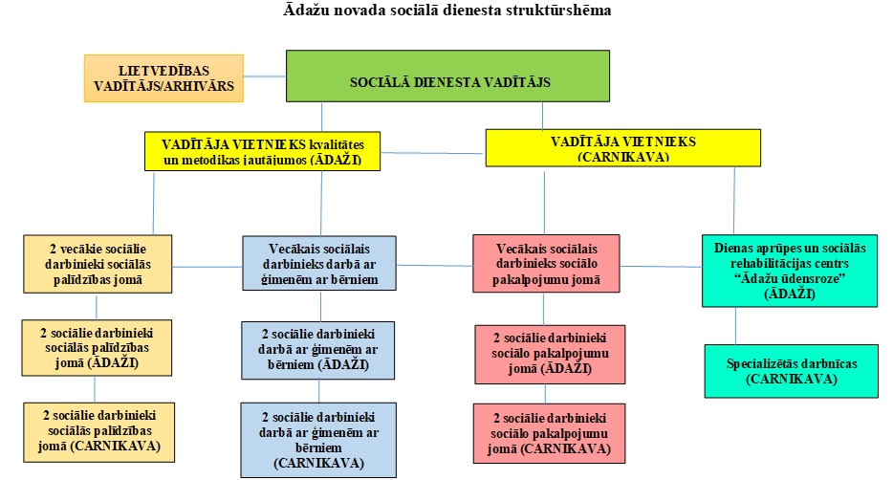

Slide 5
Sociālā situācija Ādažu novadā
  Izdevumi sociālajai aizsardzībai
Gads | Pašvaldības pamatizdevumi EUR | Sociālās aizsardzības izdevumi EUR | Sociālās aizsardzības izdevumi % no pamatbudžeta
2021 | 42 974 574 | 2 331 872 | 5,4
2022 | 48 035 435 | 2 671 356 | 5,6
2023 | 44 361 363 | 3 286 806 | 7,4
2024 | 54 328 598 | 2 888 795 | 5,3
 | 2022 | 2023 | 2024
Trūcīgas mājsaimniecības | 134 | 112 | 109
Maznodrošinātas mājsaimniecības | 191 | 181 | 165

Slide 6
Sociālie un brīvprātīgās iniciatīvas pabalsti
  GMI pabalsts
  Mājokļa pabalsts
  Pabalsti ēdināšanai izglītības iestādēs
  Pabalsti veselības aprūpei
  Skolas piederumu un apģērba iegādei
  Sociālās funkcionēšanas nodrošināšanai
  Pabalsts krīzes un ārkārtas situācijā
  Pabalsti audžuģimenēm un bāreņiem
  Bērna piedzimšanas pabalsts
  Apbedīšanas pabalsts
  Pabalsti bērniem rehabilitācijas pakalpojumu apmaksai un nometnēm
  Pabalsti aprūpes mājās nodrošināšanai
  Pabalsti bērniem ar invaliditāti
  Pabalsts jubilejā
  Ziemassvētku pabalsts
  Pabalsts tuberkulozes slimniekiem
  Pabalsts transporta pakalpojumu izmantošanai
  Pabalsts servisa suņu apmaksai
  Pabalsti daudzbērnu ģimenēm
  Pabalsts aizbildņiem un aizgādņiem
  Braukšanas maksas atvieglojumi personām sasniedzot 70 gadu vecumu
  Politiski represētām personām

Slide 7
Brīvprātīgo iniciatīvu pabalstiem 2022.gadā izlietoti EUR 296 101, 2023.gadā – EUR 407 225, 2024.gadā - EUR 504 374.
Izdevumi obligāto sociālo pabalstu nodrošināšanai
Sociālās palīdzības pabalsti | Palīdzības saņēmēju skaits |  |  | Pabalstiem izlietotie līdzekļi, EUR
 | 2022 | 2023 | 2024 | 2022 | 2023 | 2024
GMI pabalsts | 367 | 77 | 66 | 117 029 | 26 341 | 25 191
Mājokļa pabalsts | 274 | 283 | 235 | 109 040 | 163 926 | 139 624
Pabalsts atsevišķu izdevumu apmaksai | 207 | 198 | 185 | 19 822 | 23 443 | 22 593
Pabalsts krīzes un ārkārtas situācijā | 330 | 36 | 25 | 92 636 | 10 152 | 8314

Slide 8
Sociālie pakalpojumi
  Patversmes un nakts patversmes pakalpojums
  Īslaicīgas sociālās aprūpes pakalpojums institūcijā (ĪSA)
  Sociālās aprūpes centrs pakalpojums (SAC)
  Aprūpes mājās pakalpojums bērniem un pilngadīgām personām
  Grupu mājas (dzīvokļa) pakalpojums
  Dienas aprūpes centra pakalpojums (DAC)
  Specializēto darbnīcu pakalpojums
  Specializētā transporta pakalpojums
  Atelpas brīža pakalpojums
  Psihologa pakalpojums
  Ģimenes asistenta pakalpojums
  Sociālās rehabilitācijas programmas pakalpojums
  Mentora pakalpojums
  Valsts finansētie pakalpojumi – asistenta pakalpojums bērniem un pilngadīgām personām, pavadoņa pakalpojums bērniem

Slide 9
Sociālie pakalpojumi
Sociālo pakalpojumu veidi | Sociālo pakalpojumu saņēmēju skaits |  |  | Sociālajiem pakalpojumiem izlietotie līdzekļi, EUR
 | 2022 | 2023 | 2024 | 2022 | 2023 | 2024
Patversme | 2 | 3 | 5 | 2184 | 3377 | 9796
ĪSA | 2 | 2 | 0 | 2775 | 1650 | 0
SAC | 29 | 41 | 51 | 103 851 | 154 767 | 205 392
Aprūpe mājās pilngadīgām personām | 39 | 37 | 65 | 26 295 | 34 368 | 89 764
Pabalsts aprūpei mājās | 25 | 15 | 23 | 25 714 | 14 840 | 33 376
Aprūpe mājās bērniem | 0 | 15 | 20 | 0 | 3494 | 54 234
Grupu dzīvoklis | 1 | 2 | 2 | 5351 | 6192 | 14 666
DAC | 1 | 4 | 16 | 4052 | 7915 | 128 274
Specializētās darbnīcas | 0 | 0 | 4 | 0 | 0 | 7625
Specializētais transports | 7 | 25 | 28 | 627 | 2531 | 4097

Slide 10
Dienas aprūpes un rehabilitācijas centrs Ādažu Ūdensroze
Sniegtie pakalpojumi 2024. gadā
DAC pakalpojums
16 personām ar GRT
Specializēto darbnīcu pakalpojums 4 personām ar GRT
Bērniem 1133 rehabilitācijas pakalpojuma reizes
594 fizioterapija
251 silto smilšu terapija
286 ergoterapija

Slide 11
Iedzīvotāju aptauja
Sociālais dienests 2025. gada pavasarī veica iedzīvotāju aptauju par Sociālā dienesta darbu, sniegto pakalpojumu pieejamību un pietiekamību. Aptaujā piedalījās 86 respondenti.

Slide 12
Ko vēlas iedzīvotāji novadā

Slide 13
Aptaujas un ekspertu grupas kopsavilkums
  Jauna sociālā dienesta ēka Ādažos – moderns un pieejams infrastruktūras risinājums, kas atbilst mūsdienu prasībām.
  Ģimenes atbalsta centra izveide – multidisciplinārs atbalsts ģimenēm, tostarp krīzes situācijās.
  Sociālo pakalpojumu paplašināšana bērniem ar funkcionāliem traucējumiem – specializēti pakalpojumi un speciālistu pieejamība (ABA, logopēds, mūzikas terapija u.c.)
  Pabalstu palielināšana bērniem ar invaliditāti rehabilitācijas nodrošināšanai – funkcionēšanas spēju uzlabošanai un atjaunošanai.
  Vienreizējo pabalstu apmēru palielināšana – papildu finansiālais atbalsts dažādās dzīves situācijās.
  Atkarību speciālista piesaiste – profesionāls atbalsts personām ar atkarību problēmām un viņu tuviniekiem.
  Psihologa un psihoterapeita pakalpojuma nodrošināšana - ilgstošākas un pieejamākas konsultācijas.
  Sadarbība ar NVO un biedrībām, lai paplašinātu pakalpojumu klāstu un pieejamību
  Speciālistu piesaiste un darbinieku profesionālā izaugsme, konkurētspējīgs atalgojums

Slide 14
Rīcības plāns 2025–2029
  Sociālo pakalpojumu un palīdzības jomas attīstības īstenošana plānota, īstenojot šādus 6 uzdevumus:
  Jaunu ēku izbūve / esošo pielāgošana sociālās jomas attīstībai
  1.3., 1.4. punktu prioritātes jāiekļauj Ādažu novada ilgtspējīgas attīstības stratēģijā 2013. -2037. gadam.
1.1. Brīvā laika / kopienu centra pieaugušajiem izveide
1.2. Sociālā dienesta Ādažos telpu pielāgošana personām ar funkcionāliem traucējumiem
1.3. Sociālā dienesta un ģimenes atbalsta centra ēkas izbūve Ādažos
1.4. Pašvaldības pansionāta ierīkošana
1.5. Vides pieejamības nodrošināšana dzīvesvietās

Slide 15
Rīcības plāns 2025–2029
  Sociālo pakalpojumu un sociālās palīdzības kvalitātes un pieejamības paaugstināšana visā novada teritorijā
  Ģimeņu politikas īstenošana
2.1. Aprūpes mājās pakalpojumu pieejamības nodrošināšana
3.1. Ģimeņu atbalsta pasākumu nodrošināšana
3.2. Senioru sabiedriskās aktivitātes veicināšana un iesaistīšana sabiedriskajos procesos
3.3. Senioru nevalstisko organizāciju atbalstīšana

Slide 16
Rīcības plāns 2025–2029
  4. Sociālās aizsardzības pieejamība un iekļaušana.
  5. Iedzīvotāju līdzdalība novada attīstībā.
4.1. Atbalsta sniegšana dažādām iedzīvotāju grupām
4.2. Sociālā palīdzība un atbalsts ģimenēm ar bērniem
4.3. Sociālās rehabilitācijas nodrošināšana ģimenei un bērnam ar īpašām vajadzībām vai ierobežotām iespējām
4.4. Individuālas pieejas ģimenēm, kurās ir bērns ar invaliditāti, vai cilvēks ar invaliditāti veicināšana
4.5. Apdraudējuma risku bērnu un jauniešu fiziskai un emocionālai integritātei mazināšana
4.6. Adoptējamajiem bērniem un adoptētājiem, kā arī audžuģimenēm psiholoģiskās palīdzības, informatīvā un metodiskā atbalsta nodrošināšana
5.1. Projektu īstenošana konkursā “Sabiedrība ar dvēseli”
5.2. Projektu īstenošana iniciatīvu projektu konkursā
5.3. Brīvprātīgā darba attīstīšana

Slide 17
Rīcības plāns 2025–2029
  Sociālā dienesta darbības uzlabošana.
6.1. Sociālā dienesta sniegto pakalpojumu kvalitātes paaugstināšana
6.2. Sociālā dienesta materiāltehniskās bāzes paplašināšana
6.3. Sociālā dienesta darbinieku kvalifikācijas paaugstināšana

Slide 18
Paldies!
Ādažu novada sociālais dienests 2025

